Slide 1



Prometheus
Grafana

Slide 2
Mục lục
Prometheus là gì ?
Tổng Quan Prometheus
Prometheus vs Nagios
PromQL
Architecture
Alertmanager
Grafana
Demo Time
Q & A

Slide 3
Theo dõi truyền thống
Nó chạy được rồi
Nó chết rồi
Reboot hay Restart lại xem có chạy không ?
Hệ thống cũ quá rồi có ảnh hưởng services khác không ?
Có cần phải xin thêm server không ?
Đa phần blackbox monitoring
Bash shell, Script Check

Slide 4
Prometheus là gì ?
Prometheus là công cụ giám sát, cảnh báo hệ thống
Xây dựng bởi SoundCloud
Cloud Native Computing Foundation
Microservices
Metrics Monitoring

Slide 5
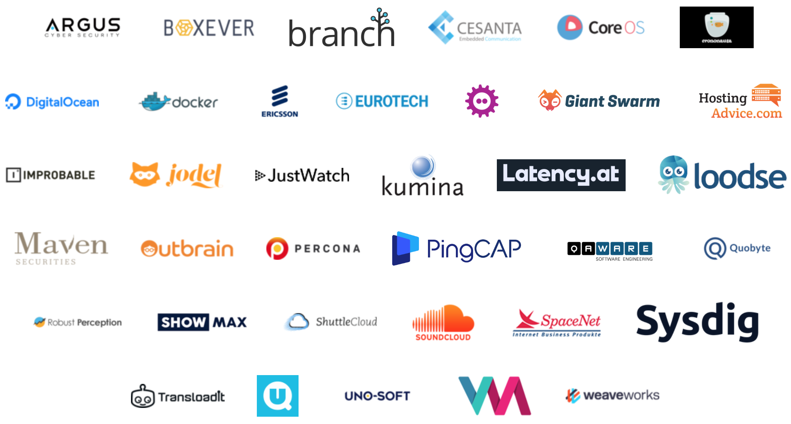

Slide 6
Tổng quan Prometheus
Mô hình dữ liệu đa chiều
PromQL - truy vấn linh hoạt
Không phụ thuộc vào lưu trữ phân tán
Pull model
Push model thông qua Pushgateway
Nhiều thư viện có sẵn (Golang, Java, Python, Ruby, …)
Tích hợp nhiều exporter
Nhiều Metric Types (Counter, Gauge, Histogram, Summary)
Prometheus 2.x dùng prometheus/tsdb

Slide 7
PromQL

Slide 8
Prometheus vs Nagios

Slide 9
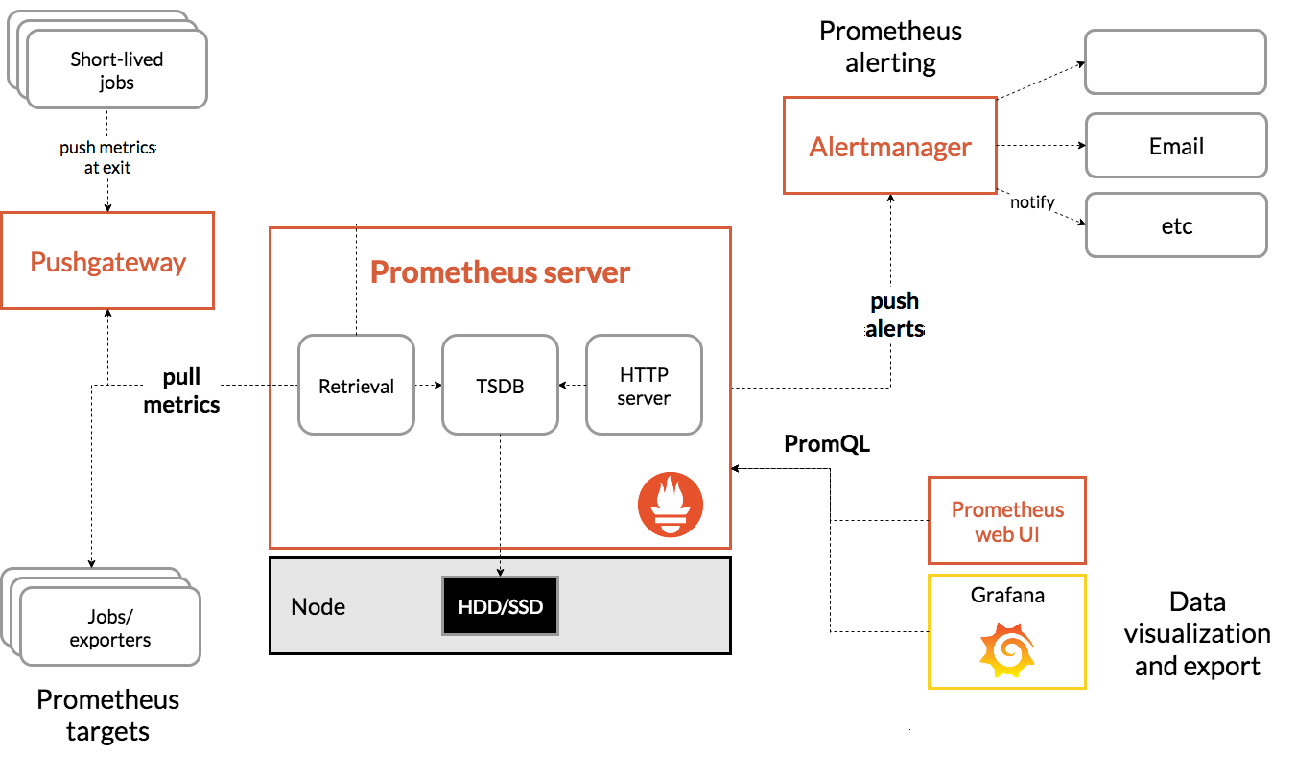


Slide 10




Slide 11
Alertmanager
Nhận Alerts
YAML
Tạo alert đơn giản
Slience
Resolved

Slide 12
Grafana
Quản lý dashboard
Hỗ trợ nhiều Data Sources (InfluxDB, Graphite, Prometheus, Elasitcsearch, …)
Alerts

Slide 13


